Slide 1

2020_02 Kuggle 정규세션_W6
2020.10.27
발표자: 정성준

Slide 2

01
02
03
Linear Discriminant Analysis(LDA) 개요
LDA 접근
LDA 실습
Fisher’s linear discriminant
Basysian rule
Sklearn, iris dataset을 이용한 실습
선형판별분석
LDA vs PCA

Slide 3

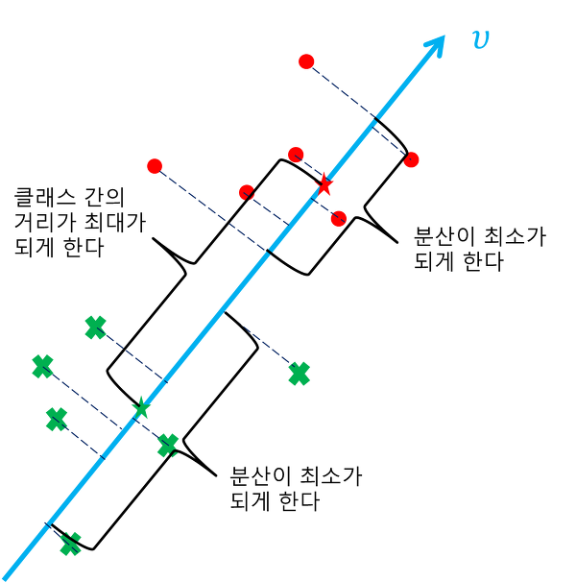
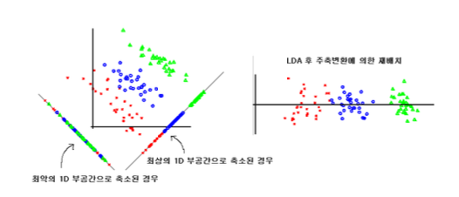
01
Linear Discriminant Analysis(LDA) 개요
- LDA, Linear Discriminant Analysis
:클래스간 분산(between-class scatter)과 클래스내 분산(within-class scatter)의 비율을 최대화하는 방식으로 데이터에 대한 특징 벡터의 차원을 축소하는 방법
- LDA는 아래와 같은 두 가지 성질을 가진 벡터를 찾는다.
1) 데이터 포인트들을 투영시켰을 때 각 클래스에 속하는 투영들의 평균간의 거리의 합이 최대가 되게 하는 벡터. 다른 말로, 클래스 간(between-class)의 거리가 최대가 되게 하는 벡터.
2) 데이터 포인트들을 투영시켰을 때 클래스 내의 투영들의 분산이 최소가 되게 하는 벡터. 다른 말로, 클래스 내(within-class)의 분산이 최소가 되게 하는 벡터.

Slide 4
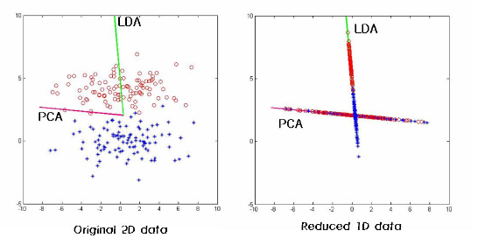
01
Linear Discriminant Analysis(LDA) 개요
LDA vs PCA
선형판별분석(LDA)
: 데이터의 최적 분류(best discrimination between classes)의 관점에서 차원을 축소하는 방법
2. 주성분분석(PCA)
: 데이터의 최적 표현(best description of the data in its entirety)의 관점에서 데이 터를 축소하는 방법

Slide 5
01
02
03
Linear Discriminant Analysis(LDA) 개요
LDA의 이해
LDA 실습
Fisher’s linear discriminant
Basysian rule
Sklearn, iris dataset을 이용한 실습
선형판별분석
LDA vs PCA

Slide 6
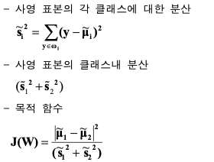
02
LDA의 이해
Fisher’s linear discriminant
:클래스 내 분산(within-class scatter)으로 평균 간의 차이를 정규화하여 목적 함수로 표 현하고, 이를 최대화하는 방법
:Fisher의 선형 판별식은 목적 함수를 최대화하는 선형 변환행렬 W를 찾아내는 것 → W라는 변환 행렬은 같은 클래스의 표본들은 인접하게 사영을 취하고, 다른 클래스간의 사영은 가능한 중심이 멀리 떨어지도록 변환시키는 행렬을 의미

Slide 7
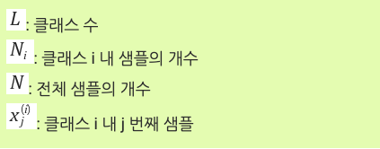

02
LDA의 이해
Fisher’s linear discriminant
: 수학적 이해
클래스 1부터 클래스L 까지의 데이터포인트들을 나열하면 아래와 같다
클래스 1부터 클래스L 까지의 데이터포인트들을 벡터v에 사상(linear map)하면 다음과 같다
사상한 벡터들을 가지고 두 가지를 구한다
1) 클래스 간의 거리의 합
2) 각 클래스 내의 분산의 합

Slide 8
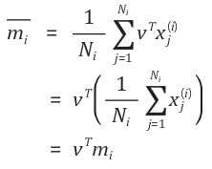

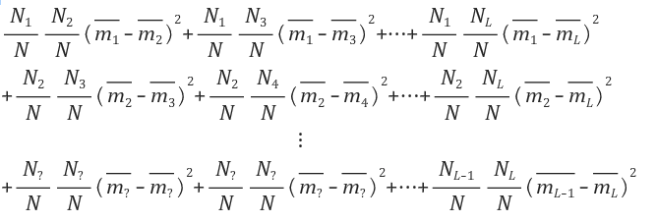

02
LDA의 이해
Fisher’s linear discriminant
클래스 간의 거리의 합
클래스 i 에 속하는 데이터 포인트들의 사상들의 평균
클래스 간의 거리구하기

Slide 9
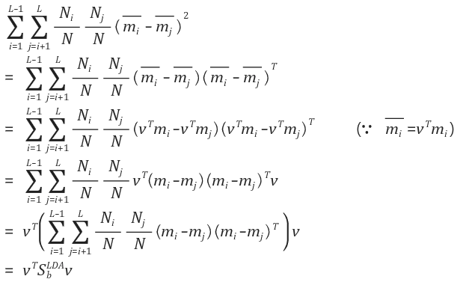
02
LDA의 이해
Fisher’s linear discriminant
클래스 간의 거리의 합
클래스 간의 거리구하기
Between-class scatter matrix

Slide 10

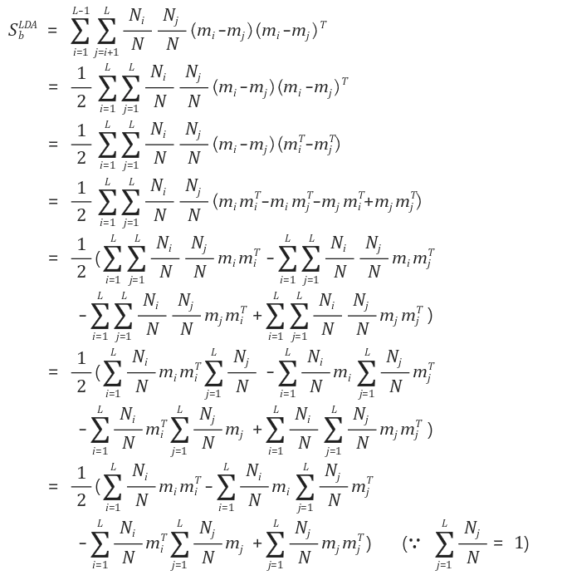
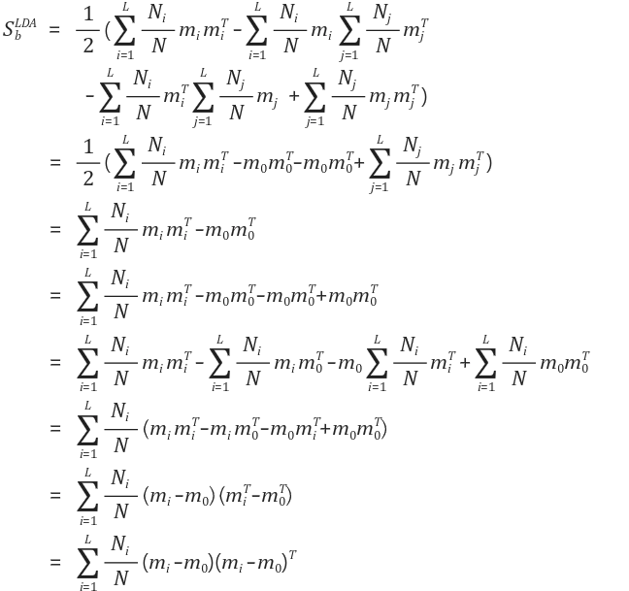
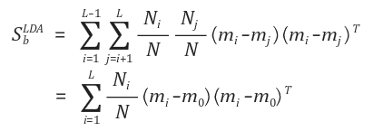
02
LDA의 이해
Fisher’s linear discriminant
클래스 간의 거리의 합
클래스 간의 거리구하기
Between-class scatter matrix

Slide 11
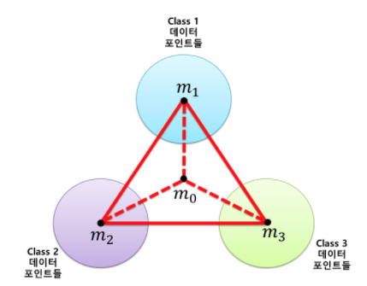
02
LDA의 이해
Fisher’s linear discriminant
1) 클래스 간의 거리의 합
Beween-class scatter matrix : 각 클래스 평균 사이의 거리들의 합은 각 클래스 평균과 전체 평균간의 거리들의 합과 같다.

Slide 12


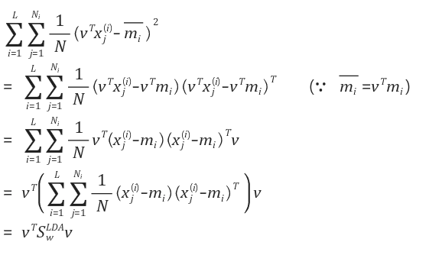
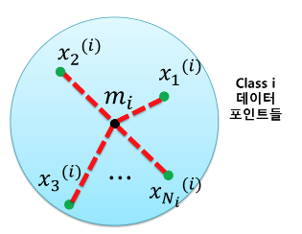
02
LDA의 이해
Fisher’s linear discriminant
각 클래스 내의 분산의 합
클래스 i 에 속하는 데이터 포인트들의 사상들의 분산
모든 클래스의 사상의 분산의 합
Within-class scatter matrix
within-class scatter matrix: 각 클래스 내의 데이터포인트들과 각 클래스의 평균 사이의 거리를 모두 더한다.

Slide 13
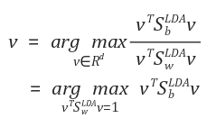


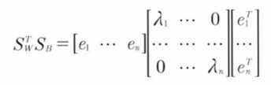
02
LDA의 이해
Fisher’s linear discriminant
목적함수를 v에 대해 미분하고 0을 가지는 v를 찾는다!!
의 고유 값(eigen value)과 고유벡터(eigen vector)를 찾아준다.
가장 높은 고유 값을 가지는 고유벡터가 사상 벡터가 된다.

Slide 14
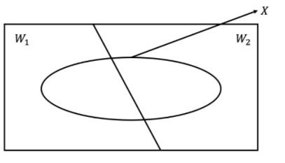
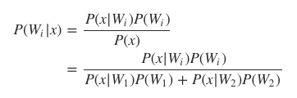
02
LDA의 이해
Bayes’s rule
LDA 가정 : 데이터 분포가 다변량 정규분포(multivariate normal distribution)
P(Wi|x)는 새로운 데이터 x가 주어졌을 때(=정답 범주를 모를 때=예측할 때) WiWi일 확률, 즉 검증데이터가 특정 범주에 할당하기 위한 스코어를 의미합니다. 범주 분류를 위한 확률(스코어)를 내어주는 함수를 판별함수(discriminant function)라고 합니다
판별함수는 다변량 정규분포를 따른다고 가정한다.
두 범주의 판별함수가 같아지는 선형식을 구하고 선형식의 coefficeint를 구하면 위에서 구한 사상벡터가 나온다.

Slide 15
01
02
03
Linear Discriminant Analysis(LDA) 개요
LDA의 이해
LDA 실습
Fisher’s linear discriminant
Basysian rule
Sklearn, iris dataset을 이용한 실습
선형판별분석
LDA vs PCA

Slide 16


